Slide 1
Multinomial Classification
하현숙

Slide 2
Multinomial Classification
x1 (hours) | x2 (attendance) | y (grade)
10 | 5 | A
9 | 5 | A
3 | 2 | B
2 | 4 | B
11 | 1 | C
x1
A
A
B
C or not C
B
C
x2
B or not B
A or not A
Notes:
Multinomial classification이란 여러 개의 클래스로 나누는 것을 말함
Multinomial classification을 구현하는 방법은 binary classification을 사용하여 구현할 수 있다.
Multinomial classification을 3개의 binary classification으로 바꿀 수 있다.

Slide 3


Multinomial Classification
x1
x1
A
A
A
A
B
B
B
B
C
C
x2
x2
A or not A
B or not B
x
A
$$\hat{y}$$
x
B
$$\hat{y}$$
Notes:
여러 개의 클래스로 나누는 방법은 클래스별로 linear fnction을 만들면 된다.
하나의 linear function이 한 개의 클래스를 a or not a로 나누는 것이다.
1번째 h(x)를 fitting한 후, 2번째 h(x)를 fitting, 3번째 h(x)를 fitting함.

Slide 4



Multinomial Classification
x1
x
A
$$\hat{y}$$
A
A
x
B
$$\hat{y}$$
B
C or not C
B
x
C
$$\hat{y}$$
C
x2
x
C
$$\hat{y}$$
Notes:
http://trampled-worm.tistory.com/75?category=635652
Logistic regression은 Classification에서 사용하는 주된 방법이다.
Regression은 회귀분석으로 관찰된 연속형 변수들에 대해 두 변수 사이의 모형을 구한 뒤 적합도를 측정해 내는 분석 방법이다.
Linear regression의 경우 연속된 값을 출력하기 위해 사용할 수 있고,
Logistic regression은 classification 알고리즘으로 사용할 것이다.
회귀는 역사적인 이유로 주어진 이름이므로 로지스틱 회귀가 y값이 0이나 1인 이산적 값을 가지는 분류 알고리즘을 뜻한다.

Slide 5
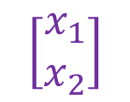



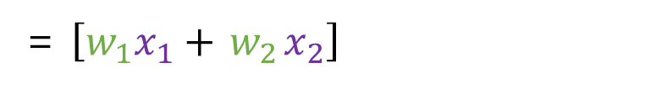

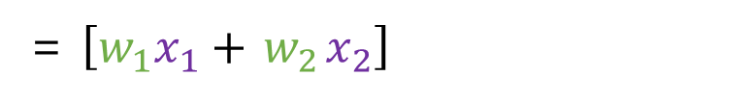
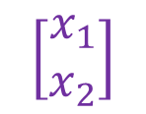

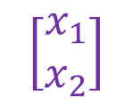


Multinomial Classification
$$\left[\begin{aligned}x_{1} \\ x_{2}\end{aligned}\right]$$
w
z
$$\left[w_{1}w_{2}\right]$$
= $\left[w_{1}x_{1}+{ w}_{2}x_{2}\right]$
x
$$\hat{y}$$
$$\left[\begin{aligned}x_{1} \\ x_{2}\end{aligned}\right]$$
w
z
$$\left[w_{1}w_{2}\right]$$
= $\left[w_{1}x_{1}+{ w}_{2}x_{2}\right]$
x
$$\hat{y}$$
$$\left[\begin{aligned}x_{1} \\ x_{2}\end{aligned}\right]$$
w
z
$$\left[w_{1}w_{2}\right]$$
= $\left[w_{1}x_{1}+{ w}_{2}x_{2}\right]$
x
$$\hat{y}$$
Notes:
각각의 h은 이렇게 표기할 수 있는데
특징이 2개니까 w3와 x3는 없어야 되지 않나.

Slide 6
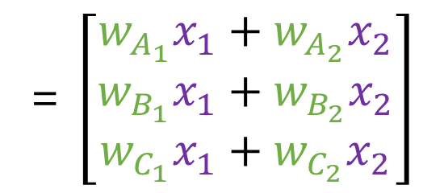

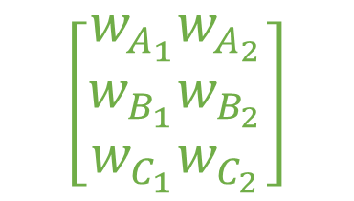
Multinomial Classification
w
z
x
$$\hat{y}$$
$$\left[\begin{aligned}w_{A_{1}}w_{A_{2}} \\ w_{B_{1}}w_{B_{2}} \\ w_{C_{1}}w_{C_{2}}\end{aligned}\right]$$
= $\left[\begin{aligned}w_{A_{1}}x_{1}+w_{A_{2}}x_{2} \\ w_{B_{1}}x_{1}+w_{B_{2}}x_{2} \\ w_{C_{1}}x_{1}+w_{C_{2}}x_{2}\end{aligned}\right]$
$$\left[\begin{aligned}x_{1} \\ x_{2}\end{aligned}\right]$$
w
z
x
$$\hat{y}$$
w
z
x
$$\hat{y}$$
Notes:
https://tensorflow.blog/%ED%95%B4%EC%BB%A4%EC%97%90%EA%B2%8C-%EC%A0%84%ED%95%B4%EB%93%A4%EC%9D%80-%EB%A8%B8%EC%8B%A0%EB%9F%AC%EB%8B%9D-3/
https://ratsgo.github.io/deep%20learning/2017/09/24/loss/
하나로 합칠 수 있음

Slide 7
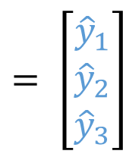
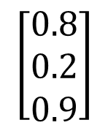
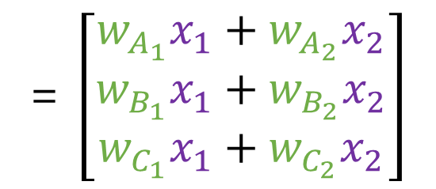
Multinomial Classification
$$\left[\begin{aligned}w_{A_{1}}w_{A_{2}} \\ w_{B_{1}}w_{B_{2}} \\ w_{C_{1}}w_{C_{2}}\end{aligned}\right]$$
= $\left[\begin{aligned}w_{A_{1}}x_{1}+w_{A_{2}}x_{2} \\ w_{B_{1}}x_{1}+w_{B_{2}}x_{2} \\ w_{C_{1}}x_{1}+w_{C_{2}}x_{2}\end{aligned}\right]$
$$= \left[\begin{aligned}{\hat{y}}_{1} \\ {\hat{y}}_{2} \\ {\hat{y}}_{3}\end{aligned}\right]$$
$$\left[\begin{aligned}0.8 \\ 0.2 \\ 0.9\end{aligned}\right]$$
$$\left[\begin{aligned}x_{1} \\ x_{2}\end{aligned}\right]$$
Notes:
https://tensorflow.blog/%ED%95%B4%EC%BB%A4%EC%97%90%EA%B2%8C-%EC%A0%84%ED%95%B4%EB%93%A4%EC%9D%80-%EB%A8%B8%EC%8B%A0%EB%9F%AC%EB%8B%9D-3/
https://ratsgo.github.io/deep%20learning/2017/09/24/loss/

Slide 8
Neural Network
Notes:
http://gnujoow.github.io/ml/2016/02/10/ML6-Neural-Network-Learning/
Multinomial Classification을 해결하는 다른 방법에는 Neural Network를 사용하는 방법이 있다.
Linear한 함수로는 특징이 3개 이상인 데이터들을 분류할 수 없기 때문에 3개 이상의 feature를 가진 class들을 분류할 때 유용하게 사용할 수 있다.

Slide 9
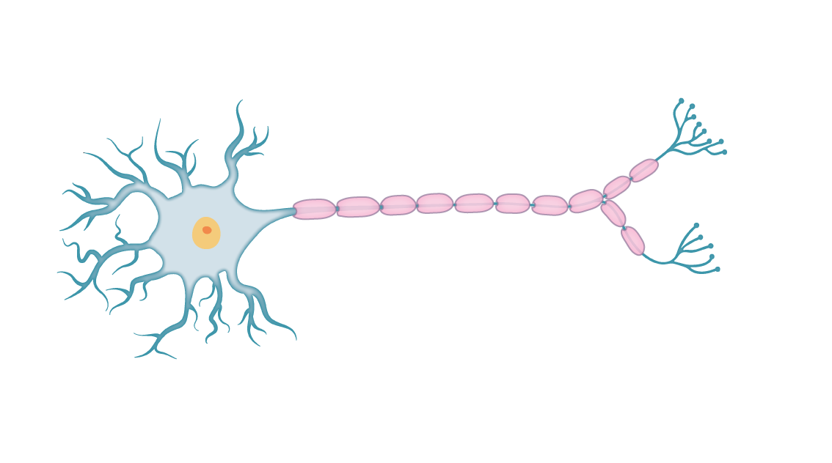
Input
(X, b)
Output
Notes:
Neural Network는 사람의 뇌의 neuron을 모델로 만들어졌습니다.
Neuron은 전기적으로 신호를 전달하는 신경계를 구성하는 세포입니다. 수상 돌기를 통해 여러 데이터들을 수집하고 연산한 후, 일정 자극을 넘으면 말단을 통해 다른 뉴런으로 전기적 신호를 전달합니다.
Neural network는 이러한 뉴런의 모양을 본따 input 신호를 node를 통해 받아들이고 계산한 후 activation function으로 값을 가공한 후 다음 neuron에 값을 전달합니다.

Slide 10
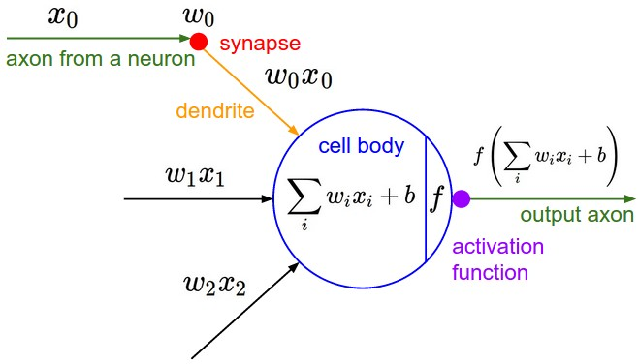
Activation Functions
Step Function
Sigmoid Function
ReLU Function
Notes:
활성화 함수란, 입력을 받아 활성, 비활성을 결정하는데 사용되는 함수입니다.
http://blog.naver.com/PostView.nhn?blogId=wideeyed&logNo=221017173808

Slide 11



Logistic regression units
w
w
w
z
x
$$\hat{y}$$
w
z
x
$$\hat{y}$$
w
z
x
$$\hat{y}$$
Input
Layer
Hidden
Layer
Output
Layer
Notes:
Logistic regression unit들도 neural network로 나타내어 해결할 수 있습니다.
입력 x값들이 모든 w값과 접촉함?
(x_1, x_2, x_3, x_4) (w_1, w_2, w_3, w_4)
= x_1w_1, x_2w_1, x_3w_1, x_4w_1
Output layer 안에는 w도 들어있고, sum도 들어있는 건가???????
Input layer는 layer개수로 치지 않음. Layer안의 계산식도 없고

Slide 12
XOR problem
OR
AND
XOR
1
+
-
+
+
1
-
-
+
-
1
+
-
-
+
0
0
0
0
1
0
1
0
1
Notes:
https://steemit.com/kr/@codingart/3-6-xor-neural-network-nn
Logistic으로는 특징의 개수가 3개 이상일 경우 효과가 떨어짐????? 왜????????????
Logistic이라는게 결국 Linear regression에다가 sigmoid를 끼워 넣어서 효과를 높인거니까 결국 linear이기 때문

Slide 13



XOR problem
XOR
w
z
1
+
-
-
+
x
$$y_{1}$$
w
z
$$\hat{y}$$
w
z
x
$$y_{2}$$
0
0
1
output
hidden
Notes:
https://steemit.com/kr/@codingart/3-6-xor-neural-network-nn
Logistic으로는 특징의 개수가 3개 이상일 경우 효과가 떨어짐????? 왜????????????
Logistic이라는 게 결국 Linear regression에다가 sigmoid를 끼워 넣어서 효과를 높인거니까 결국 linear이기 때문

Slide 14
Backpropagation
Notes:
http://jaejunyoo.blogspot.com/2017/01/backpropagation.html
http://aikorea.org/cs231n/optimization-2/

Slide 15
Backpropagation
forward
backward
Notes:
연산들이 순차적으로 있어서 미분값을 계산하기 힘듬 <- 계산량이 너무 많음
어떻게 학습할 것인가?
W와 b를 학습하기 위해서는 x가 y에 어떻게 영향을 미치는지 알아야 함.
각 그것을 통해서 w의 값을 조정할 수 있기 때문임
Forward한 후에 출력 값과 예측 값을 비교해서 나온 error를 가지고 뒤로 돌면서 미분 값을 계산함. 그리고 실제로 뭘 조정해야 하는지<-미분 값은 얼마나 영향을 줄 것인가를 뜻함(ML lab 강의 듣기) <- 그림

Slide 16




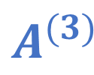
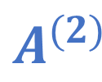

Backpropagation
backward
$$w^{(2)}$$
$$w^{(3)}$$
$$A^{(1)}$$
$$A^{(2)}$$
$$A^{(3)}$$
X
E
$$b^{(2)}$$
$$b^{(3)}$$

